Slide 1
Post-Quantum Cryptography
4. Lattices

Slide 2
Plan
격자(Lattice)의 정의
기저(Basis)의 특성화
격자의 부피(Volume), Successive minima
LLL 알고리즘
SVP, SIVP

Slide 3
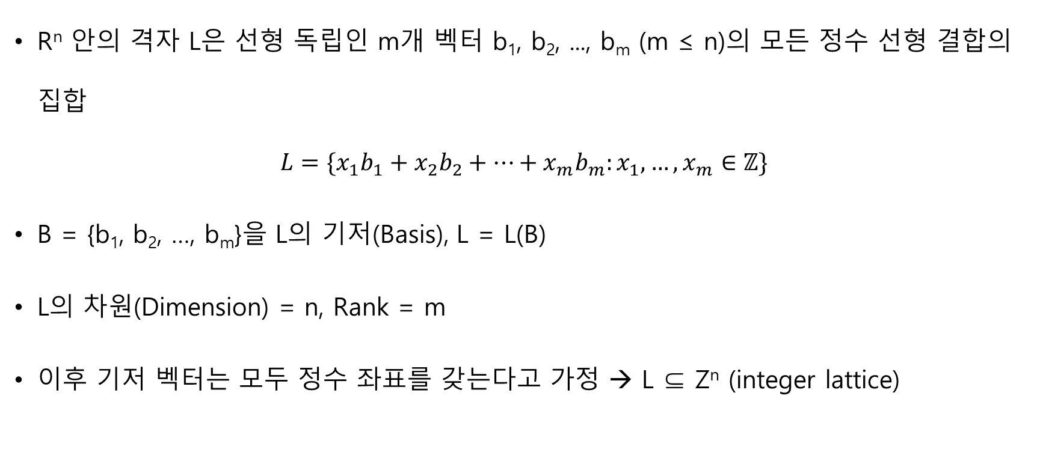
격자의 정의
R^{n} 안의 격자 L은 선형 독립인 m개 벡터 b₁, b₂, ..., b_{m} (m ≤ n)의 모든 정수 선형 결합의 집합
$$L=\{x_{1}b_{1}+x_{2}b_{2}+⋯+x_{m}b_{m}:x_{1},…,x_{m}∈ℤ\}$$
B = {b₁, b₂, …, b_{m}}을 L의 기저(Basis), L = L(B)
L의 차원(Dimension) = n, Rank = m
이후 기저 벡터는 모두 정수 좌표를 갖는다고 가정 → L ⊆ Z^{n} (integer lattice)

Slide 4

격자의 행렬 표현
B: 기저벡터 b₁, b₂, ..., b_{m}을 열(column)로 갖는 n×m 행렬
$$B=[\begin{matrix}| & | & & | \\ b_{1} & b_{2} & ⋯ & b_{m} \\ | & | & & |\end{matrix}]$$
$$L=\{Bx:x∈ℤ^{m}\}$$
x는 모든 길이 m의 정수 벡터

Slide 5
Full-rank 격자와 부분격자
Full-rank 격자: rank = n (즉 m = n)인 격자
- Full-rank 격자의 기저 B는 벡터공간 R^{n}의 기저이기도 함
- 차이: 격자 → 정수 선형결합(격자점만); 벡터공간 → 실수 선형결합(R^{n} 전체)
부분격자(Sublattice): L, L’이 R^{n}의 격자이고 L′ ⊆ L이면 L′은 L의 부분격자
이후 별다른 언급이 없는 한 모든 격자·부분격자는 full-rank 정수격자로 가정

Slide 6
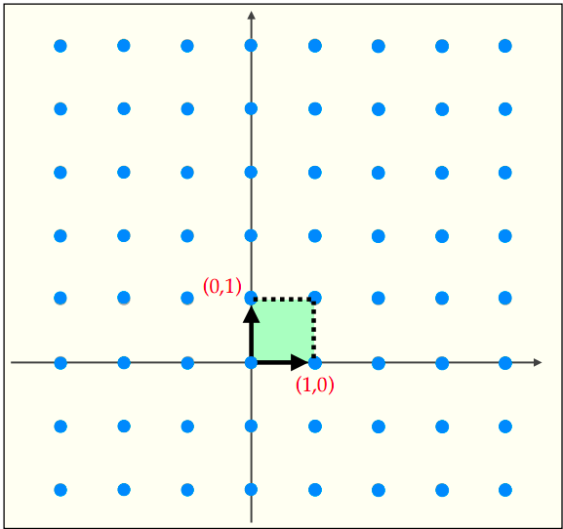
예제 1: L₁ = Z²
B₁ = {(1,0), (0,1)}
L₁ = L(B₁) = {B₁x : x ∈ Z²} = Z²
→ 평면 위 모든 정수 좌표 점

Slide 7
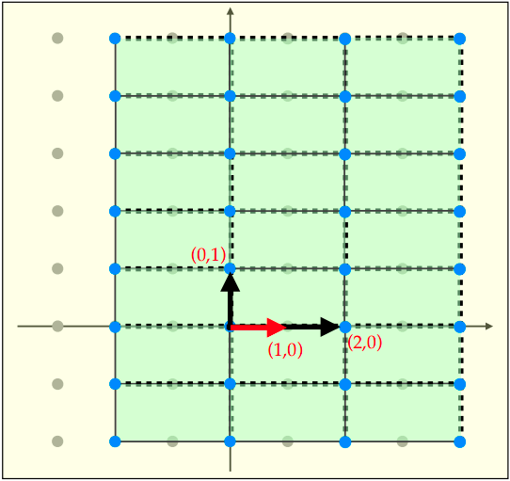
예제 2: L₂ ⊆ L₁ (L₂ ≠ L₁)
B₂ = {(2,0), (0,1)}
L₂ = L(B₂) = {B₂x : x ∈ Z²}
L₂는 L₁의 부분격자, L₂ ≠ L₁
(1,0) = ½·(2,0) + 0·(0,1)
계수 ½이 정수가 아니므로 (1,0) ∉ L₂
회색 점: L₁
검은 점: L₂

Slide 8
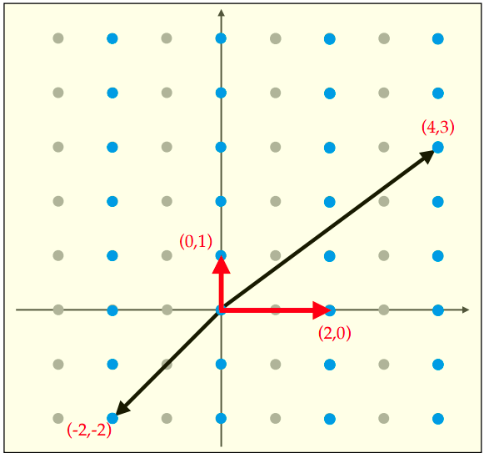
예제 3: L₃ = L₂
B₃ = {(−2,−2), (4,3)}
양방향 포함으로 확인:
- (2,0)=3(−2,−2)+2(4,3), (0,1)=−2(−2,−2)−1(4,3)
- (−2,−2)=−1(2,0)−2(0,1), (4,3)=2(2,0)+3(0,1)
→ L₃ = L₂ (같은 격자, 다른 기저)
B₂가 B₃보다 더 좋은 기저 (벡터가 짧고 직교)

Slide 9
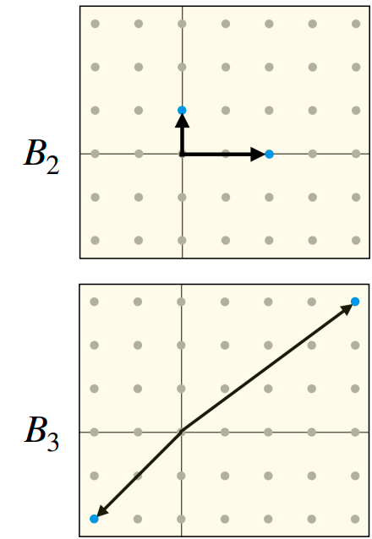

더 좋은 기저란?
벡터 a = (a₁, a₂, ..., a_{n}) ∈ R^{n} 의 길이:
$$‖a‖_{2}=\sqrt{a_{1}^{2}+a_{2}^{2}+⋯+a_{n}^{2}}$$
- 유클리드 길이(ℓ₂-norm)
B₂ = {(2,0),(0,1)} 이 B₃ = {(−2,−2),(4,3)} 보다 더 좋은 기저
- B₂의 벡터가 더 짧다
- B₂의 벡터가 서로 직교한다

Slide 10
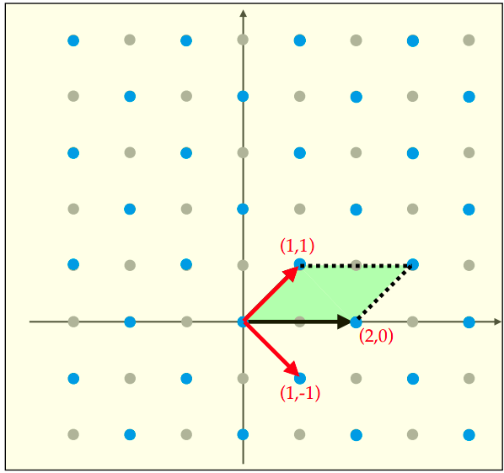
예제 4: L₄
B₄ = {(2,0), (1,1)}
L₄ ≠ L₁, L₄ ≠ L₂
예: (1,0) = a(2,0)+b(1,1) ⇒ b=0, a=½ ∉ Z
{(1,−1),(1,1)}도 L₄의 기저
→ B₄보다 더 좋은 기저 (더 짧고 직교)

Slide 11
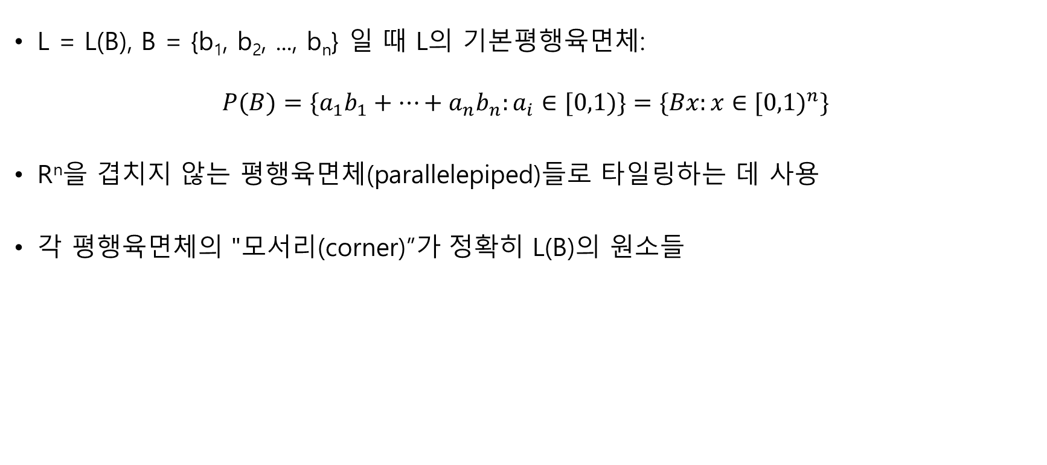
Fundamental Parallelepiped (기본평행육면체)
L = L(B), B = {b₁, b₂, ..., b_{n}} 일 때 L의 기본평행육면체:
$$P(B)=\{a_{1}b_{1}+⋯+a_{n}b_{n}:a_{i}∈[0,1)\}=\{Bx:x∈[0,1)^{n}\}$$
R^{n}을 겹치지 않는 평행육면체(parallelepiped)들로 타일링하는 데 사용
각 평행육면체의 "모서리(corner)”가 정확히 L(B)의 원소들

Slide 12

기저의 특성화
L = L(B₁)이 n차원 격자라 하자.
n×n 정수행렬 B₂가 L의 또 다른 기저일 필요충분조건:
$$B_{1}=B_{2}U$$
을 만족하는 유니모듈러 행렬 U (기저변환행렬)가 존재
→ 증명을 위해 행렬식·역행렬·행렬곱 세 가지 도구가 필요

Slide 13

행렬식 (Determinant)
2×2 행렬 A = [[a,b],[c,d]] 의 행렬식:
$$det(A)=ad−bc$$
기하적 의미: A의 두 열벡터가 만드는 평행사변형의 부호 있는 넓이
곱셈적(multiplicative) 성질:
$$det(AB)=det(A)det(B)$$
예: A = [[3,4],[1,2]] → det(A) = 6−4 = 2

Slide 14

역행렬 (Inverse Matrix)
A의 역행렬 A⁻¹:
$$AA^{−1}=A^{−1}A=I_{n}$$
존재조건: det(A) ≠ 0 (A가 가역/invertible)
2×2 명시적 공식:
$$A^{−1}=\frac{1}{det(A)}[\begin{matrix}d & −b \\ −c & a\end{matrix}]$$
예: A=[[2,1],[1,1]], det(A)=1 → A⁻¹=[[1,−1],[−1,2]]

Slide 15
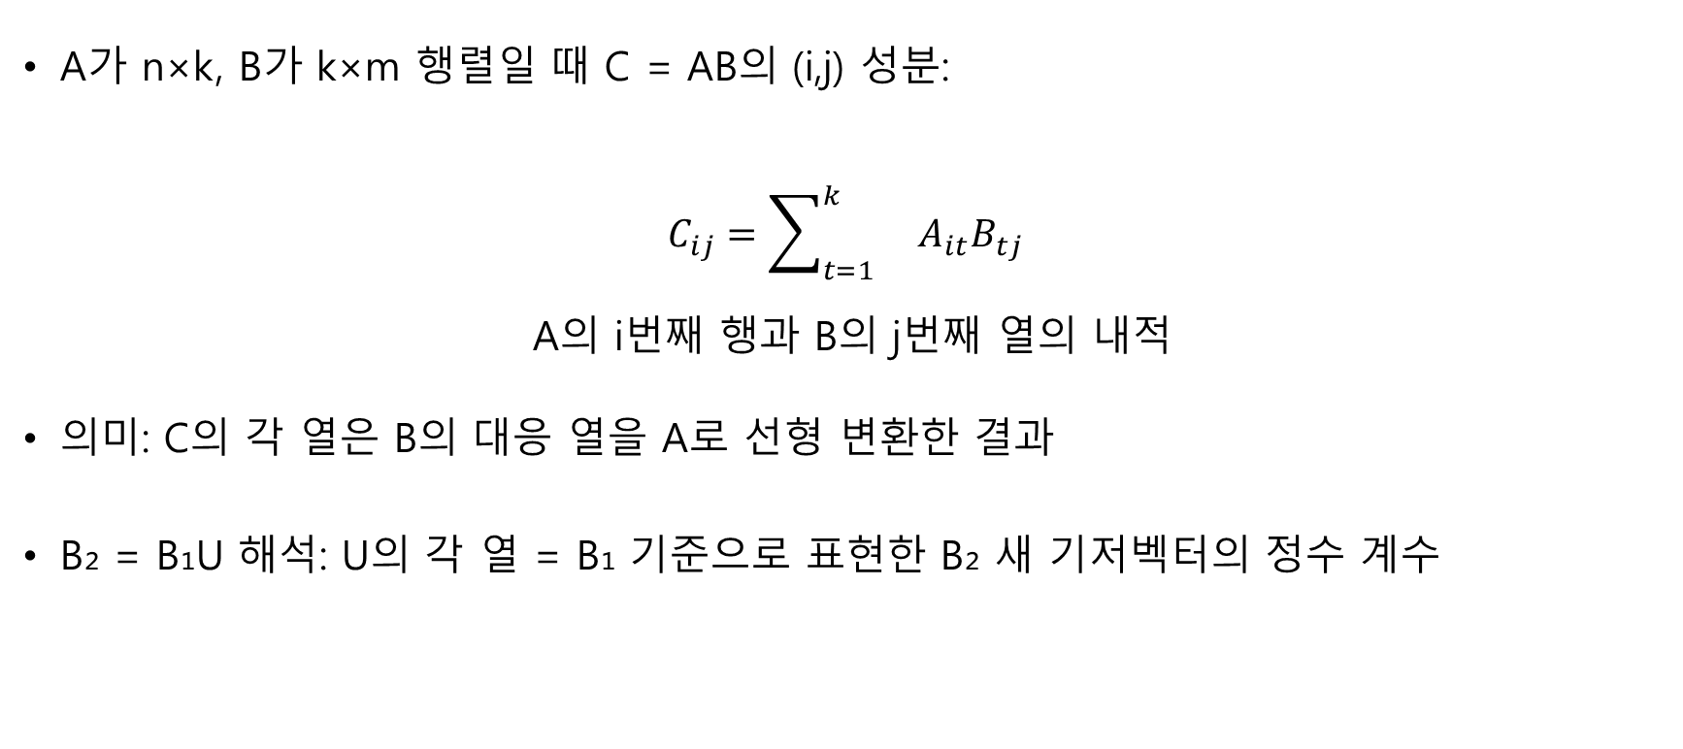
행렬-행렬 곱셈
A가 n×k, B가 k×m 행렬일 때 C = AB의 (i,j) 성분:
$$C_{ij}=\sum_{t=1}^{k}{}A_{it}B_{tj}$$
A의 i번째 행과 B의 j번째 열의 내적
의미: C의 각 열은 B의 대응 열을 A로 선형 변환한 결과
B₂ = B₁U 해석: U의 각 열 = B₁ 기준으로 표현한 B₂ 새 기저벡터의 정수 계수

Slide 16

유니모듈러(Unimodular) 행렬
정의: 정수 성분을 갖고 행렬식이 ±1인 정사각행렬
예제 2·3의 B₂, B₃:
$$[\begin{matrix}2 & 0 \\ 0 & 1\end{matrix}]=[\begin{matrix}−2 & 4 \\ −2 & 3\end{matrix}][\begin{matrix}3 & −2 \\ 2 & −1\end{matrix}]$$
det(U) = 3·(−1) − (−2)·2 = −3+4 = 1 → U는 유니모듈러

Slide 17
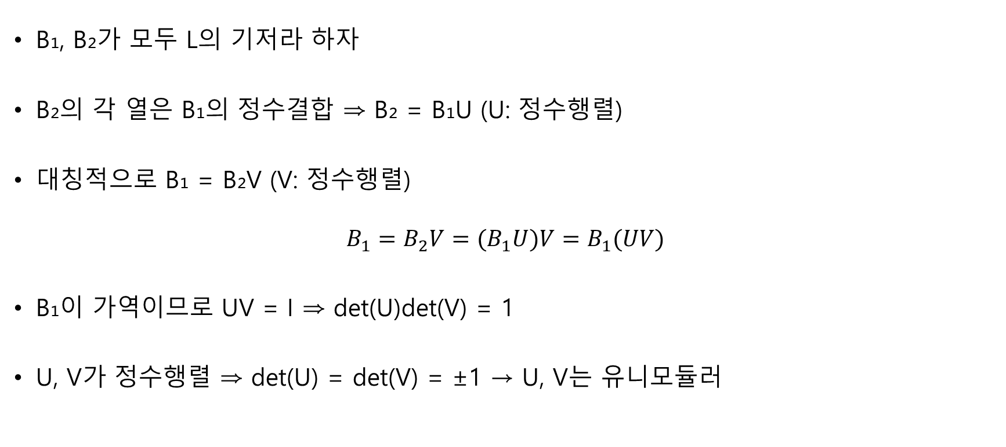
기저 특성화 정리의 증명
B₁, B₂가 모두 L의 기저라 하자
B₂의 각 열은 B₁의 정수결합 ⇒ B₂ = B₁U (U: 정수행렬)
대칭적으로 B₁ = B₂V (V: 정수행렬)
$$B_{1}=B_{2}V=(B_{1}U)V=B_{1}(UV)$$
B₁이 가역이므로 UV = I ⇒ det(U)det(V) = 1
U, V가 정수행렬 ⇒ det(U) = det(V) = ±1 → U, V는 유니모듈러

Slide 18

격자의 부피 (Volume)
L = L(B)의 부피:
$$vol(L)=|det(B)|$$
= 기본평행육면체 P(B)의 부피
직관: 부피가 클수록 격자점이 성기다 (듬성듬성하다)
L' ⊆ L이면 vol(L') ≥ vol(L)
- 예: 예제 2에서 L₂ ⊆ L₁, vol(L₁)=1 < vol(L₂)=2 (L₂가 더 듬성듬성하다)

Slide 19

부피는 기저-불변량이다
B′도 L의 기저이면, B′ = BU (U 유니모듈러)
$$det(B^{′})=det(B)det(U)=±det(B)$$
→ |det(B′)| = |det(B)| → vol(L)은 기저 선택과 무관

Slide 20
좋은 기저 vs 나쁜 기저
SVP (Shortest Vector Problem): 0이 아닌 최단벡터를 찾는 문제
L₂ = L₃ 를 B₂ = {(2,0),(0,1)}로 주면 → (0,1)이 최단 벡터임이 자명
같은 격자를 B₃ = {(−2,−2),(4,3)}로 주면 → 훨씬 어려움
SVP 인스턴스 L(B)의 난이도는 주어진 기저 B의 품질에 좌우됨
- 2차원 격자의 SVP는 쉽지만, 차원이 커질수록 훨씬 어려워짐

Slide 21
Successive minima
L ⊆ Z^{n}이 n차원 격자일 때, i번째 successive minimum λ_{i}(L):
- L이 길이 r 이하인 i개의 선형독립 벡터를 갖는 가장 작은 실수 r
λ₁(L) ≤ λ₂(L) ≤ ... ≤ λ_{n}(L) (감소하지 않는 수열)
λ₁(L) = L의 0이 아닌 최단벡터의 길이

Slide 22

Minkowski 정리와 Gaussian Heuristic
(Minkowski’s Theorem) L ⊆ Z^{n}이 full-rank 격자이면:
$$λ_{1}(L)≤\sqrt{n}vol(L)^{1/n}$$
무작위 n차원 격자에서는 (Gaussian Heuristic):
$$λ_{1}(L)≈\sqrt{\frac{n}{2πe}}vol(L)^{1/n}$$
그 길이의 벡터를 찾는 것은 별개의 어려운 문제

Slide 23
λ_{n}(L)과 최단 기저의 관계
λ_{n}(L)은 L의 최단 기저 길이의 하한(lower bound)
- 기저의 길이 = 기저벡터들 중 가장 긴 것의 길이
이유: 어떤 기저의 n개 벡터도 결국 선형독립 n개 벡터의 한 예시
- λ_{n}(L)은 그런 벡터 n개 중 최댓값을 최소화한 값 → 하한이 됨
즉, 최단 기저의 길이는 λ_{n}(L)보다 클 수는 있어도 작을 수는 없다

Slide 24
LLL 알고리즘
Lenstra–Lenstra–Lovász (LLL) 알고리즘 (1982):
- 격자 L의 상대적으로 짧은 기저를 찾는 다항식 시간(polynomial-time) 알고리즘
그람-슈미트 과정(Gram–Schmidt process)의 영리한 변형
- 벡터공간의 직교 기저를 구하는 절차
- 구체적 계산 단계는 이후 회차에서 다룸

Slide 25
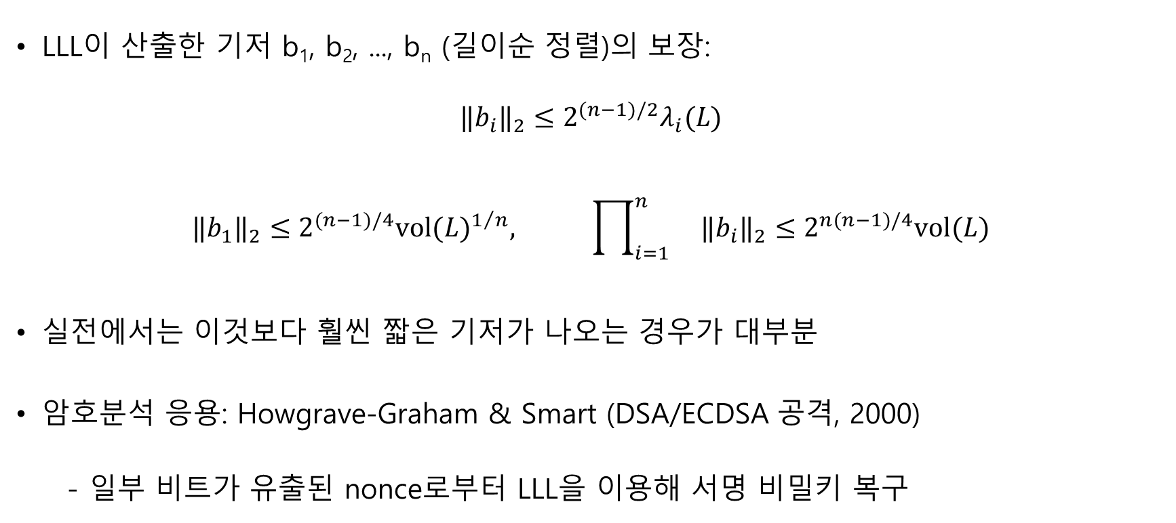
LLL의 보장과 암호 분석 응용
LLL이 산출한 기저 b₁, b₂, ..., b_{n} (길이순 정렬)의 보장:
$$‖b_{i}‖_{2}≤2^{(n−1)/2}λ_{i}(L)$$
$$‖b_{1}‖_{2}≤2^{(n−1)/4}vol(L)^{1/n}, \prod_{i=1}^{n}{}‖b_{i}‖_{2}≤2^{n(n−1)/4}vol(L)$$
실전에서는 이것보다 훨씬 짧은 기저가 나오는 경우가 대부분
암호분석 응용: Howgrave-Graham & Smart (DSA/ECDSA 공격, 2000)
- 일부 비트가 유출된 nonce로부터 LLL을 이용해 서명 비밀키 복구

Slide 26

SVP (Shortest Vector Problem)
정의: L = L(B) ⊆ Z^{n}이 주어졌을 때, 0이 아닌 최단벡터(길이 λ₁(L)) 찾기
난이도: NP-hard
- 알려진 가장 빠른 (휴리스틱) 실행시간 (고전/양자)$:$
$$2^{0.292n+o(n)}$$
$$2^{0.265n+o(n)}$$

Slide 27
SVP (Shortest Vector Problem)
근사 SVP_{γ}: 길이 ≤ γ·λ_1(L)인 0이 아닌 벡터 찾기
- γ가 상수면 NP-hard; γ > √n이면 아마도 NP-hard 아님
- γ = 2^{k}이면 가장 빠른 SVP_{γ} 알고리즘의 실행시간은 2^Θ̃(n/k) (Θ̃는 log n의 거듭제곱을 감춤)
- γ > 2^((n log log n)/log n)이면 LLL 알고리즘만으로 SVP_{γ}를 효율적으로 풀 수 있음

Slide 28

SIVP (Shortest Independent Vectors Problem)
정의: L = L(B)가 주어졌을 때, 길이 모두 λ_{n}(L) 이하인 n개의 선형독립격자벡터 찾기
주의: SIVP의 해가 반드시 L의 기저를 이루는 것은 아님
난이도: NP-hard; 근사 SIVP_{γ}도 SVP_{γ}와 유사한 난이도
SVP와의 관계:
$${SIVP}_{γ\sqrt{n}}≤{SVP}_{γ}$$

